Slide 1
Глава 8. Тени (простые, PSSM, CSM)

Slide 2
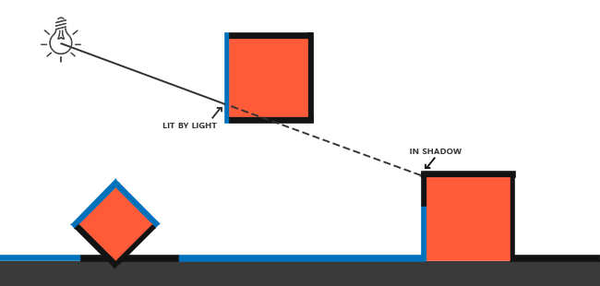
Суть проблемы
Точка на поверхности геометрии, представленная пикселем на экране находится в тени от данного источника света == отрезок, соединяющий эту точку и источник света имеет пересечение с какой-либо другой точкой на поверхности геометрии
Изображение с сайта learnopengl.com

Slide 3
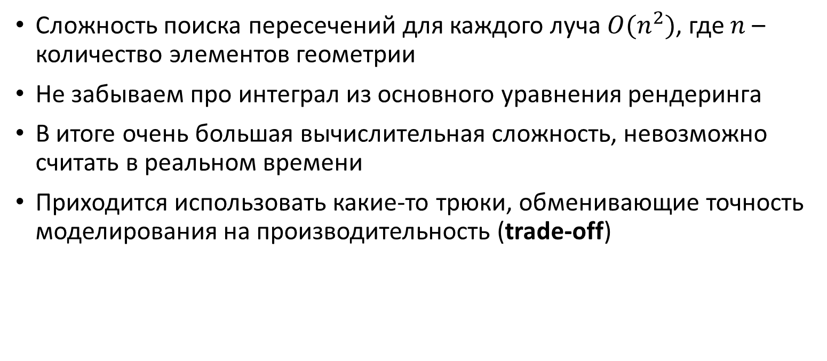
Суть проблемы
Сложность поиска пересечений для каждого луча $O(n^{2})$, где $n$ – количество элементов геометрии
Не забываем про интеграл из основного уравнения рендеринга
В итоге очень большая вычислительная сложность, невозможно считать в реальном времени
Приходится использовать какие-то трюки, обменивающие точность моделирования на производительность (trade-off)

Slide 4
Техники моделирования теней
Теневые объемы (shadow volume)
Строим специальную объемную фигуру – «вытягиваем» ребра исходной геометрии в грани в сторону от источника света, отрисовываем ее со специальными настройками DirectX state, чтобы получить затенение
Недостатки
Требует построения дополнительной геометрии
Работает только с замкнутой геометрией
Не работает с альфа отсечением
Пример – Doom 3
В современной графике, как правило, не используется

Slide 5
Техники моделирования теней
Тени в экранном пространстве (screen space shadows)
«Честное» вычисление затенения с использованием depth buffer, работает как постпроцессинг
Недостатки
Не работает с прозрачными объектами
Не получается тени от объекта, который сам не виден
Как универсальный подход не годится
Используется для специальных случаев: мелкая растительность, поверхность земли (terrain), руки персонажа и оружие в виде от первого лица

Slide 6
Техники моделирования теней
Тени с честным вычислением пересечений луча (ray-traced shadows)
Честное вычисление затенения с использованием специальных блоков GPU
Недостатки
Даже так производительность по-прежнему – слабое место
Есть не во всех (мягко говоря) GPU
Невозможно ограничиться только такой реализацией из-за узости рынка
Приходится поддерживать также и обычный способ, без аппаратной поддержки

Slide 7
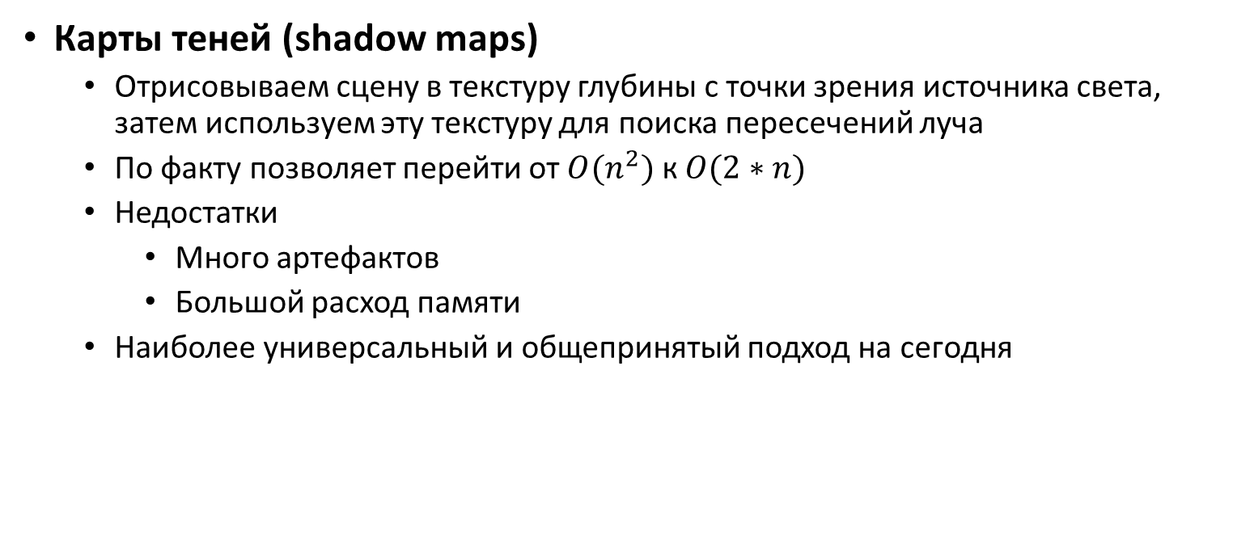
Техники моделирования теней
Карты теней (shadow maps)
Отрисовываем сцену в текстуру глубины с точки зрения источника света, затем используем эту текстуру для поиска пересечений луча
По факту позволяет перейти от $O(n^{2})$ к $O(2∗n)$
Недостатки
Много артефактов
Большой расход памяти
Наиболее универсальный и общепринятый подход на сегодня

Slide 8
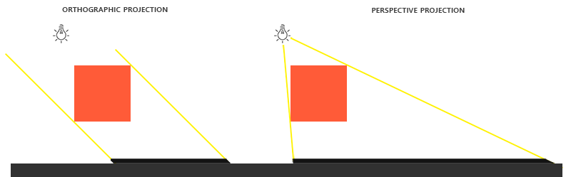
Типы источников света
Источник с одним направлением (directional light), слева. Большой объект на большом удалении – все лучи параллельны
Конусообразный источник света (spot light), справа. Отличается типом проекции в пространство источника света, перспективная вместо ортографической
Изображение с сайта learnopengl.com

Slide 9
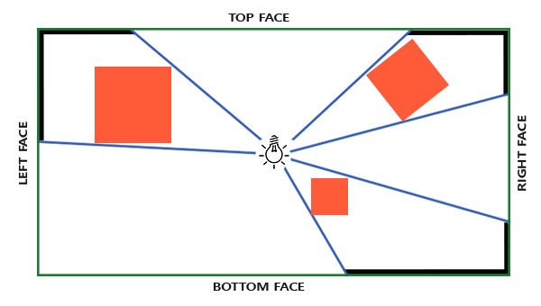
Типы источников света
Точечный источник света (point light). Имеет такую же проекцию, как и конусообразный, но не одну, а шесть, так как для теневой карты использует кубическую текстуру
Изображение с сайта learnopengl.com
Notes:
Сказать, что мы будем говорить только про параллельные источники света

Slide 10
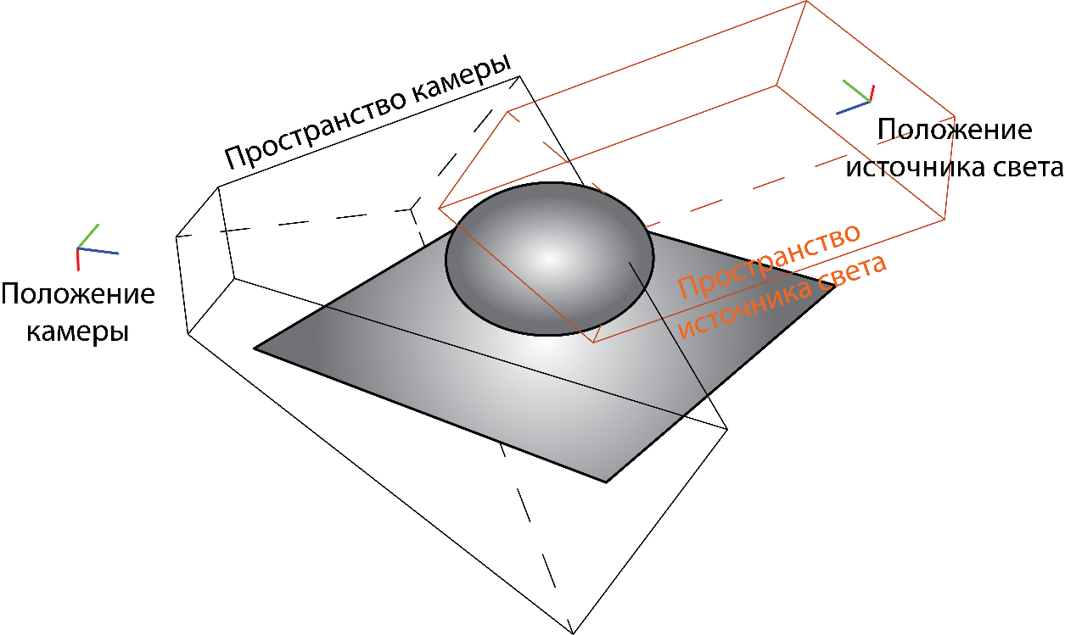
Directional light, схема
Будем подробно рассматривать именно directional light
Остальные – простая модификация проекции и/или типа теневой карты

Slide 11
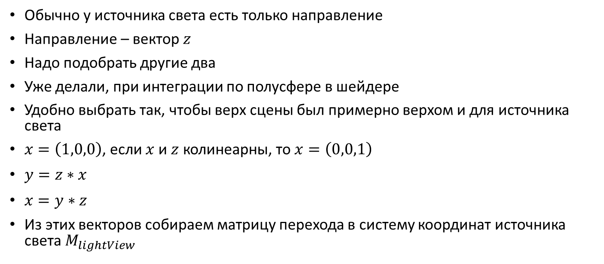
Directional light, пространство источника света
Обычно у источника света есть только направление
Направление – вектор $z$
Надо подобрать другие два
Уже делали, при интеграции по полусфере в шейдере
Удобно выбрать так, чтобы верх сцены был примерно верхом и для источника света
$x=\left(1,0,0\right)$, если $x$ и $z$ колинеарны, то $x=\left(0,0,1\right)$
$y=z∗x$
$x=y∗z$
Из этих векторов собираем матрицу перехода в систему координат источника света $M_{lightView}$
Notes:
Как у камеры. Только теперь все время про light говорим

Slide 12
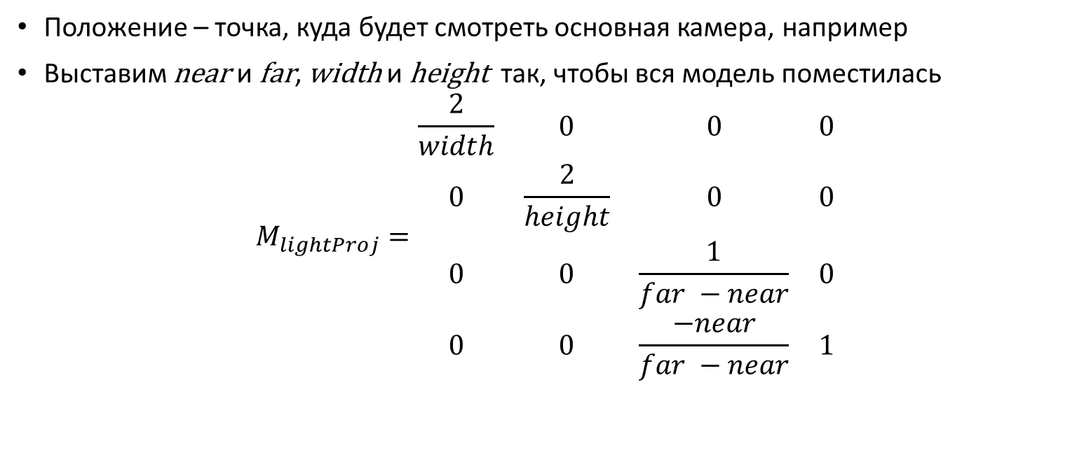
Directional light, матрица проекции
Положение – точка, куда будет смотреть основная камера, например
Выставим near и far, width и height так, чтобы вся модель поместилась
$$M_{lightProj}=\begin{matrix}\frac{2}{width} & 0 & 0 & 0 \\ 0 & \frac{2}{height} & 0 & 0 \\ 0 & 0 & \frac{1}{far −near} & 0 \\ 0 & 0 & \frac{−near}{far −near} & 1\end{matrix}$$
Notes:
Это про directional, пояснить, что для spot матрица будет другая

Slide 13
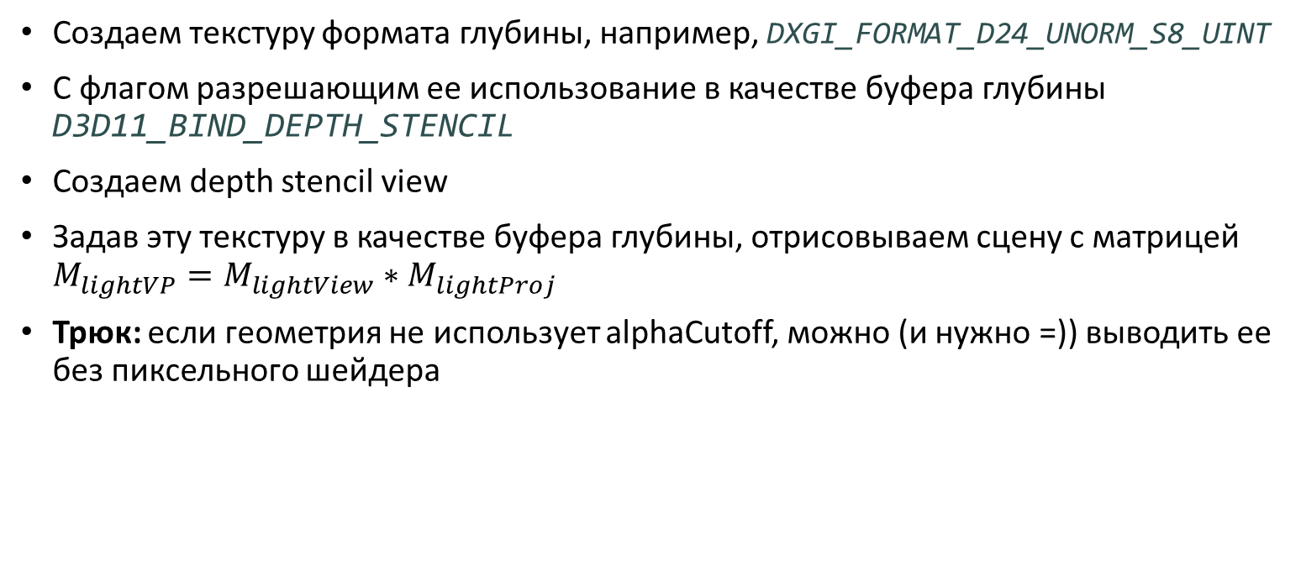
Directional light, построение теневой карты
Создаем текстуру формата глубины, например, DXGI_FORMAT_D24_UNORM_S8_UINT
С флагом разрешающим ее использование в качестве буфера глубины D3D11_BIND_DEPTH_STENCIL
Создаем depth stencil view
Задав эту текстуру в качестве буфера глубины, отрисовываем сцену с матрицей $M_{lightVP}=M_{lightView}∗M_{lightProj}$
Трюк: если геометрия не использует alphaCutoff, можно (и нужно =)) выводить ее без пиксельного шейдера

Slide 14
Directional light, построение теневой карты
Если использует, то вот такой хитрый пиксельный шейдер:
void PS(VSOut input)
{
...
if (color.a < alphaCutoff)
{
discard;
}
}
Notes:
Обратить внимание на возвращаемый тип

Slide 15
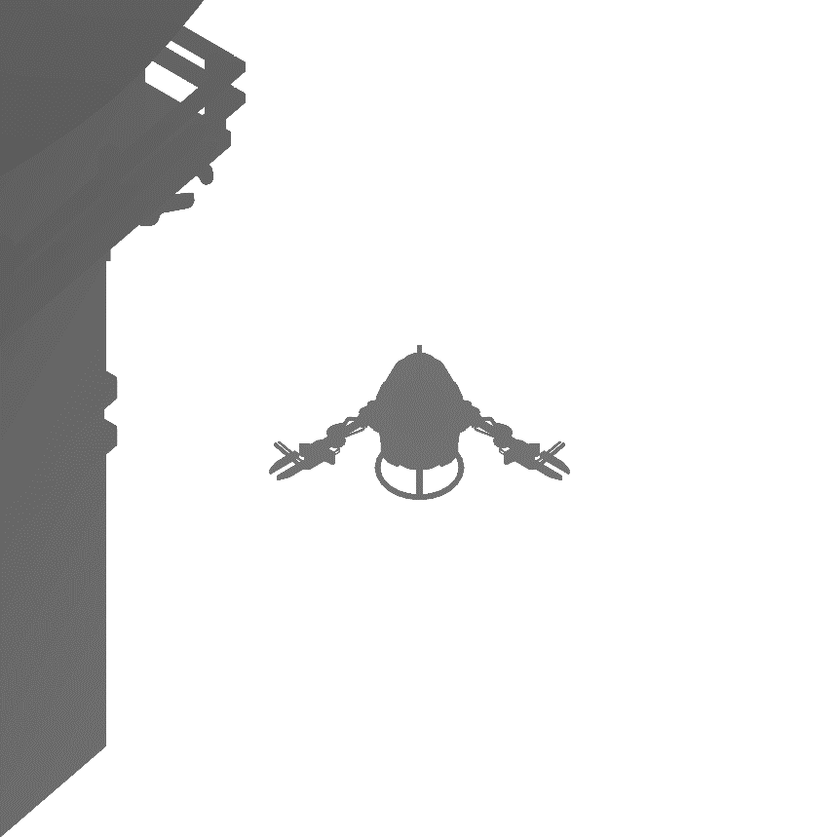
Directional light, теневая карта (shadow map)
Должно получиться как-то так

Slide 16
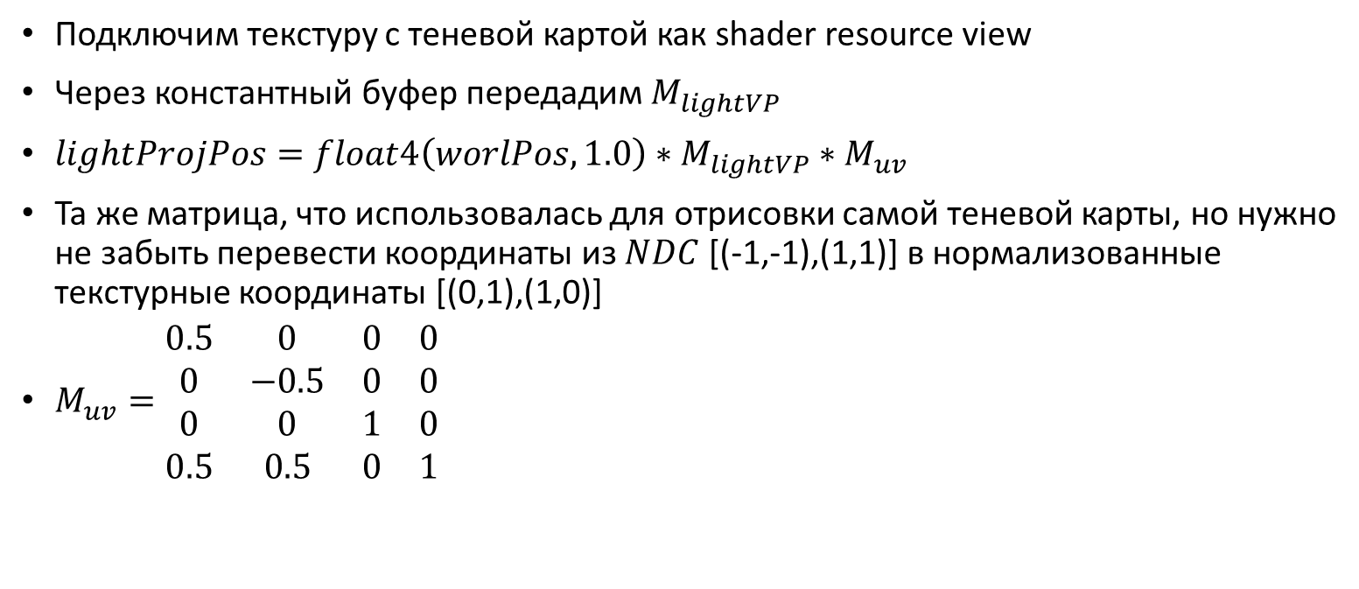
Directional light, применение теневой карты
Подключим текстуру с теневой картой как shader resource view
Через константный буфер передадим $M_{lightVP}$
$lightProjPos=float4\left(worlPos,1.0\right)∗M_{lightVP}∗M_{uv}$
Та же матрица, что использовалась для отрисовки самой теневой карты, но нужно не забыть перевести координаты из $NDC$ [(-1,-1),(1,1)] в нормализованные текстурные координаты [(0,1),(1,0)]
$M_{uv}=\begin{matrix}0.5 & 0 & 0 & 0 \\ 0 & −0.5 & 0 & 0 \\ 0 & 0 & 1 & 0 \\ 0.5 & 0.5 & 0 & 1\end{matrix}$
Notes:
Лучше заранее умножить на Muv на CPU

Slide 17
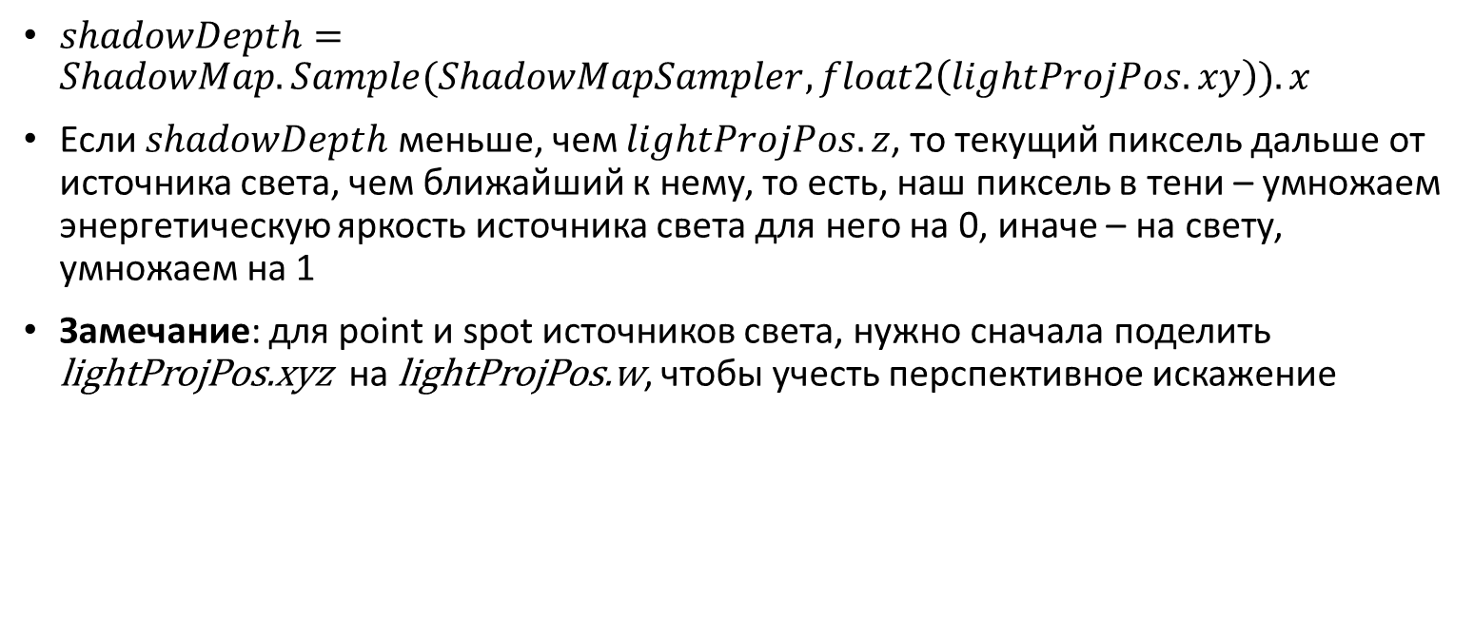
Directional light, применение теневой карты
$shadowDepth=ShadowMap.Sample(ShadowMapSampler, float2\left(lightProjPos.xy\right)).x$
Если $shadowDepth$ меньше, чем $lightProjPos.z$, то текущий пиксель дальше от источника света, чем ближайший к нему, то есть, наш пиксель в тени – умножаем энергетическую яркость источника света для него на 0, иначе – на свету, умножаем на 1
Замечание: для point и spot источников света, нужно сначала поделить lightProjPos.xyz на lightProjPos.w, чтобы учесть перспективное искажение

Slide 18
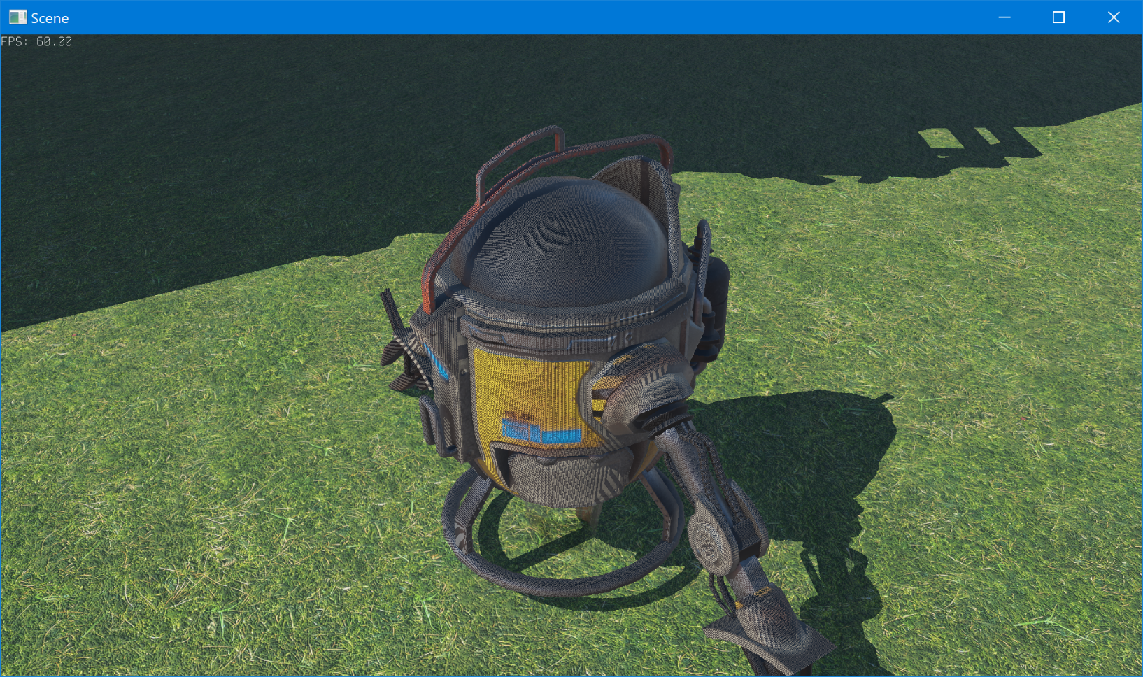
Directional light, применяем теневую карту
Notes:
Получилось как-то не очень =(

Slide 19
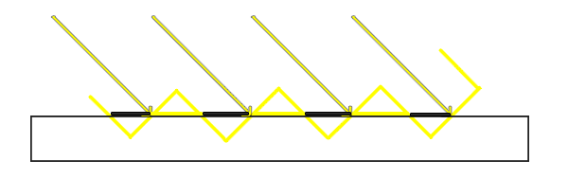
Shadow Acne
Поскольку теневая карта имеет другую частоту дискретизации (более крупные пиксели) и они повернуты относительно пикселей на основном рендере, возникают артефакты, когда поверхность «отбрасывает» тень сама на себя
Изображение с сайта learnopengl.com
Notes:
Перевод «теневые прыщи» =) Так что лучше оставим английское название

Slide 20
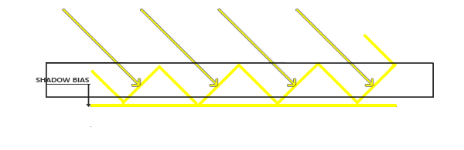
Shadow Acne, применяем смещение (bias)
При построении теневой карты, немного сместим тень от источника света при помощи D3D11_RASTERIZER_DESC::DepthBias. Измеряется в минимально представимых значениях буфера глубины
Изображение с сайта learnopengl.com
Notes:
Bias это один из множества костылей для борьбы с множеством артефактов техники shadow map

Slide 21
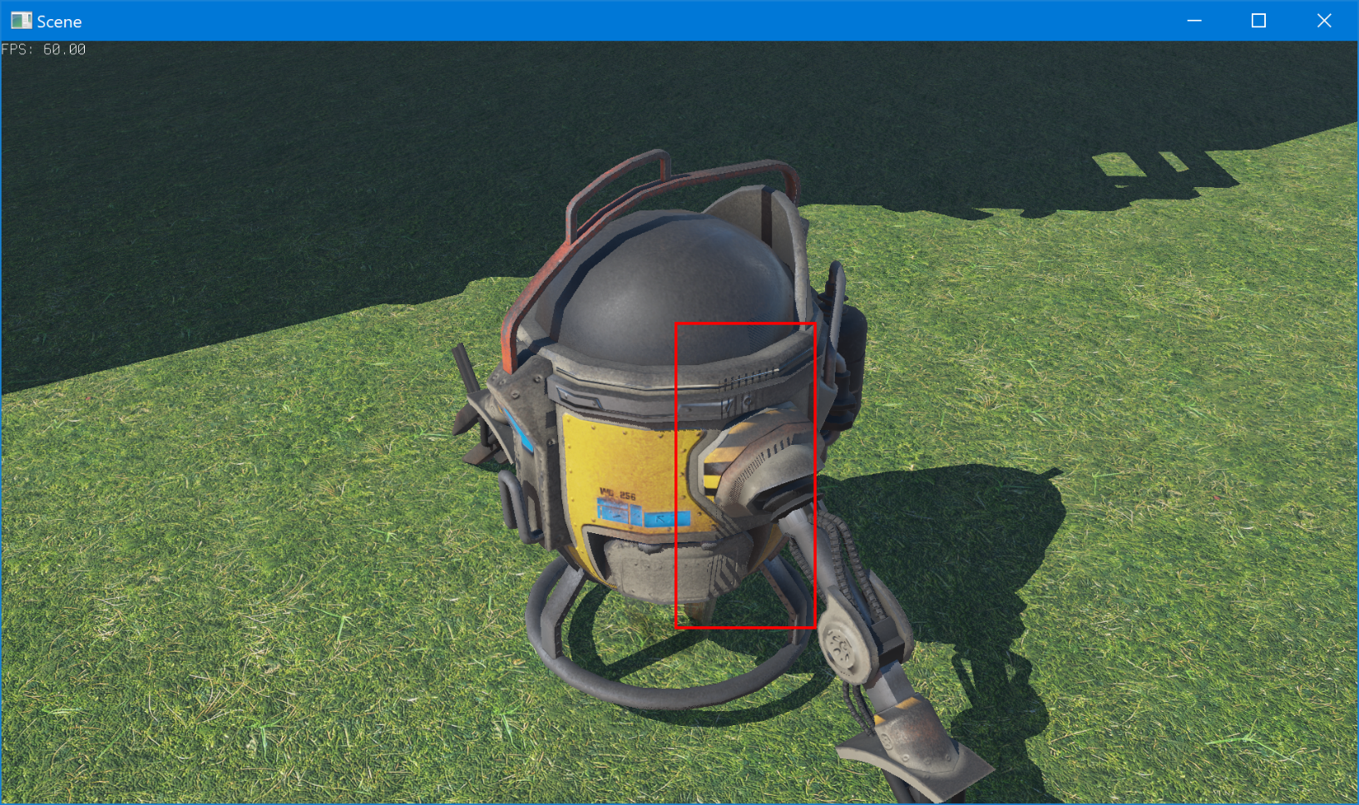
Directional light, применяем теневую карту + bias
Notes:
Уже лучше

Slide 22
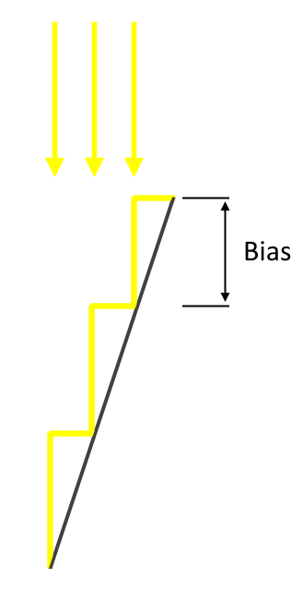
Shadow Acne, параллельные свету поверхности
Чем ближе поверхность к положению «параллельно лучу света», тем больше нужен bias.

Slide 23
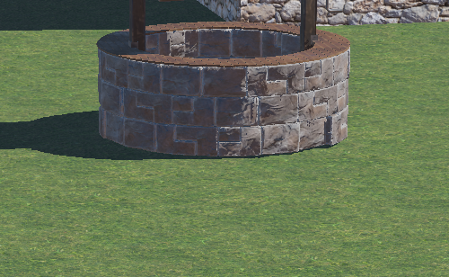
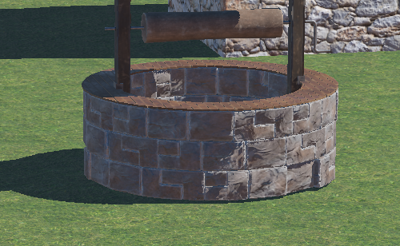
Shadow Acne, peter panning
Если bias слишком большой, то тень «отлетает» от объекта, что тоже артефакт

Slide 24
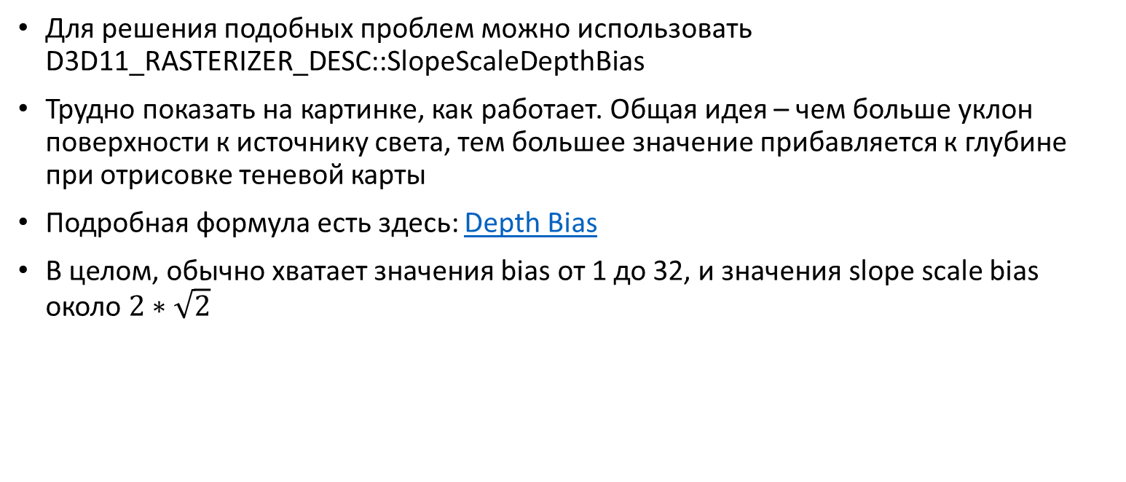
Shadow Acne, смещение по величине уклона (slope scale bias)
Для решения подобных проблем можно использовать D3D11_RASTERIZER_DESC::SlopeScaleDepthBias
Трудно показать на картинке, как работает. Общая идея – чем больше уклон поверхности к источнику света, тем большее значение прибавляется к глубине при отрисовке теневой карты
Подробная формула есть здесь: Depth Bias
В целом, обычно хватает значения bias от 1 до 32, и значения slope scale bias около $2∗\sqrt{2}$
Notes:
Еще один костыль

Slide 25
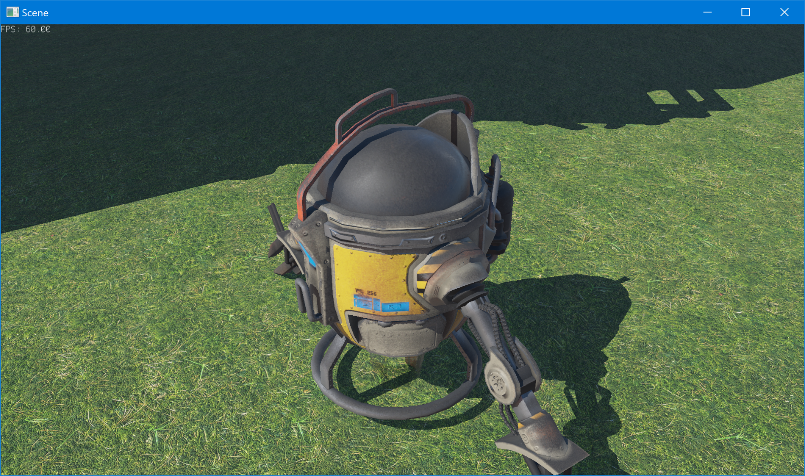
Directional light, применяем теневую карту + bias + slope scale bias
Notes:
Получилось

Slide 26
Теневые карты, фильтрация
При чтении значения из текстуры шейдер считает взвешенное значение из нескольких пикселей
Для теневых карт это бессмысленно – из-за бинарного сравнения (или ближе, или дальше) все равно будет резкий переход
Приходится использовать point фильтр, который берет значение из ближайшей точки
Но можно проверить затененность в этих двух точках и интерполировать ее
Для этого существует PCF фильтр – percentage closure filter

Slide 27
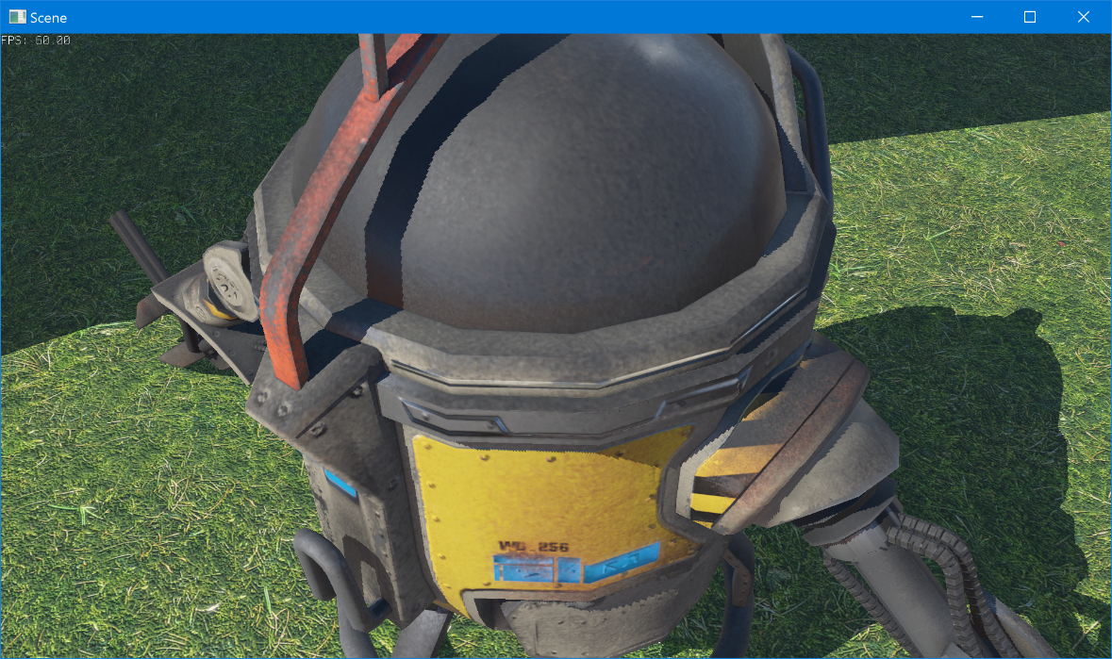

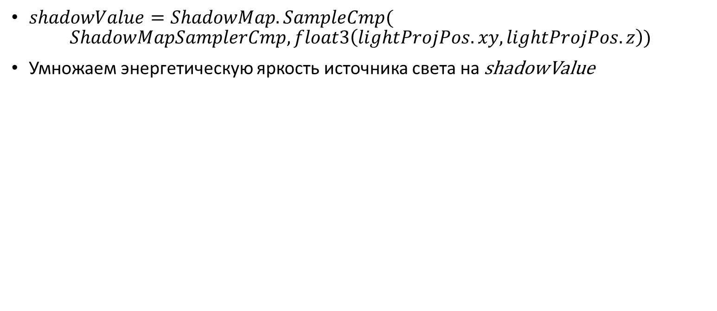
Теневые карты, PCF
$shadowValue=ShadowMap.SampleCmp($
$$ShadowMapSamplerCmp, float3\left(lightProjPos.xy, lightProjPos.z\right))$$
Умножаем энергетическую яркость источника света на shadowValue
Без PCF, ближайший сосед
PCF, линейная интерполяция

Slide 28
Directional light
Проблема directional light в том, что он освещает всё
Если стратегия, смотрим на карту сверху, например, это не страшно, поскольку мы в любой момент видим только небольшую часть карты, ее и выводим в теневую карту
Если вид от первого/третьего лица в помещении (indoor) – тоже не страшно, поскольку directional light, скорее всего нет, это, как правило, солнце, или что-то ему подобное
Если вид от первого/третьего лица на улице (outdoor) – это проблема =(

Slide 29
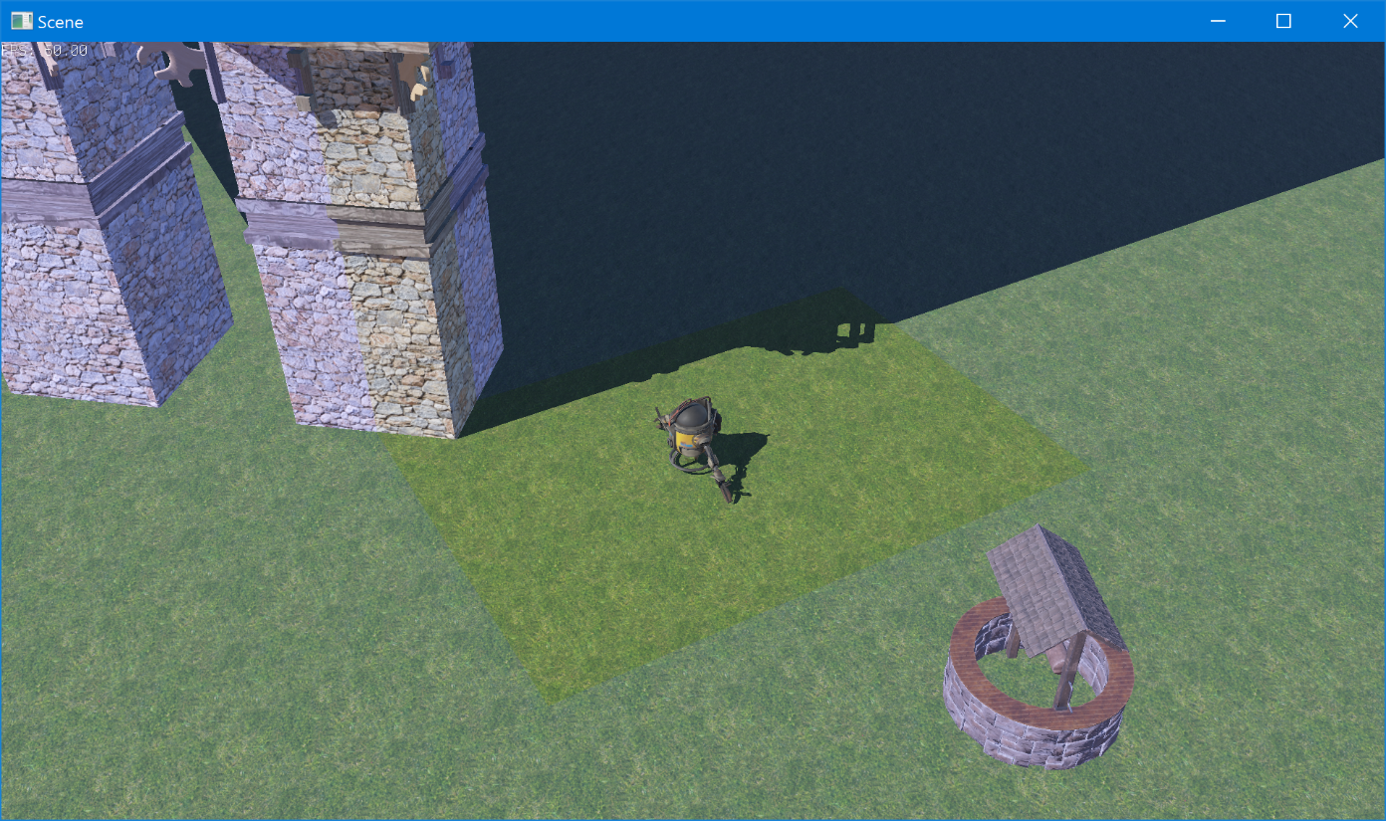
Directional light
Размер light view – 10 на 10 метров, разрешение теневой карты 4096 на 4096 пикселей
Notes:
Голубым подсвечено то, что не влезло в теневую карту

Slide 30
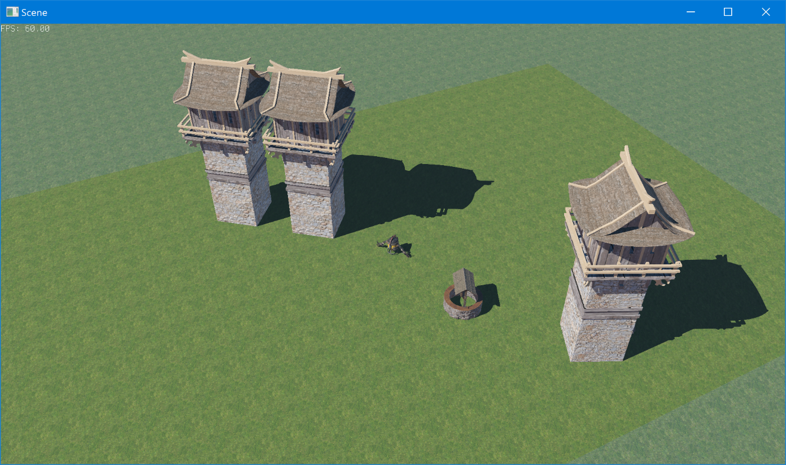
Directional light
Размер light view – 50 на 50 метров, разрешение теневой карты 4096 на 4096 пикселей
Notes:
Голубым подсвечено то, что не влезло в теневую карту

Slide 31
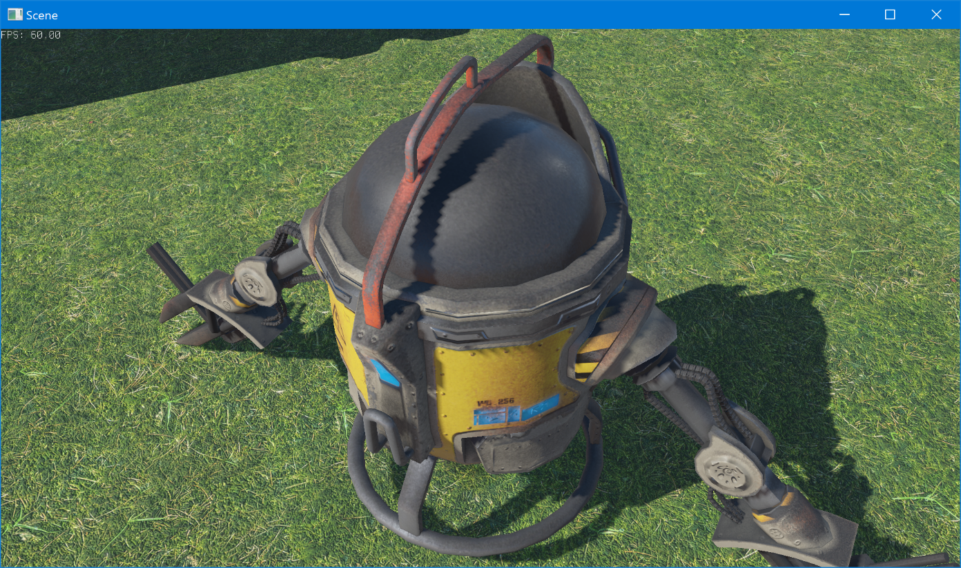
Directional light
Размер light view – 50 на 50 метров, разрешение теневой карты 4096 на 4096 пикселей, персонаж вблизи
Notes:
А почему бы не масштабировать?

Slide 32
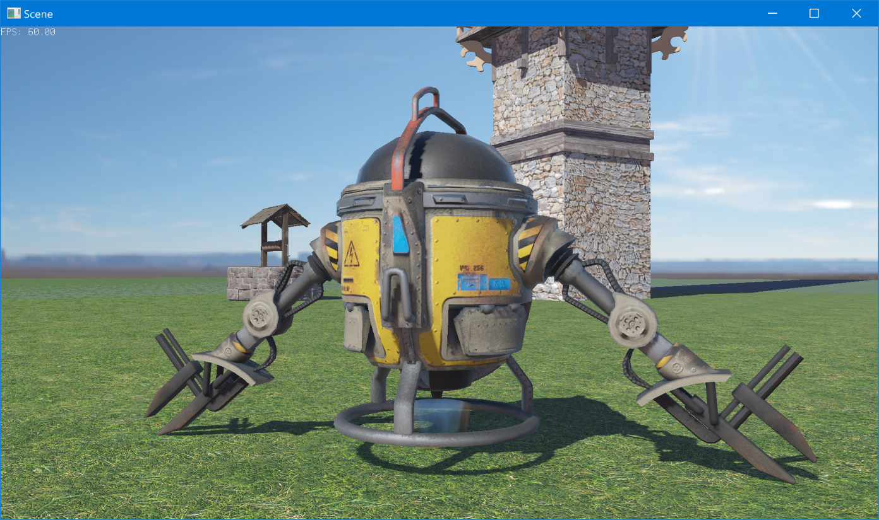
Directional light
Размер light view – 50 на 50 метров, разрешение теневой карты 4096 на 4096 пикселей, проблемный ракурс

Slide 33
Directional light
Даже если увеличим теневую карту до 16384 на 16384 пикселя, не получим такое же качество тени на персонаже вблизи, как было изначально
Это максимальное разрешение текстуры в DirectX 11
Займет она 16 * 1024 * 16 * 1024 * 4 = 1Гб!
Не годится
На помощь приходит Parallel Split Shadow Map
Хорошее подробное описание есть тут: PSSM
Notes:
Еще проблема с производительностью кеша

Slide 34
PSSM, идея
Разобьем пирамиду видимости камеры на несколько пирамид (при описании алгоритма используется слово сплит, от to split – разрезать, расколоть)
Сплиты разделены плоскостями перпендикулярными направлению взгляда камеры
Для каждого сплита строится своя теневая карта
Если у всех теневых карт одинаковое разрешение, то каждый следующий сплит имеет меньшее разрешение теневой карты, но зато вмещается больше объектов
При отрисовке сцены для каждого пикселя выбирается свой сплит, в зависимости от расстояния до камеры

Slide 35
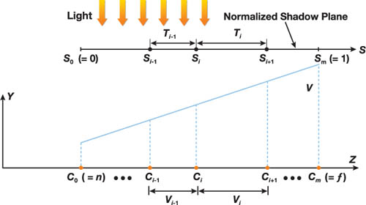
PSSM, идея
Визуально можно представить примерно так
Изображение с сайта developer.nvidia.com

Slide 36
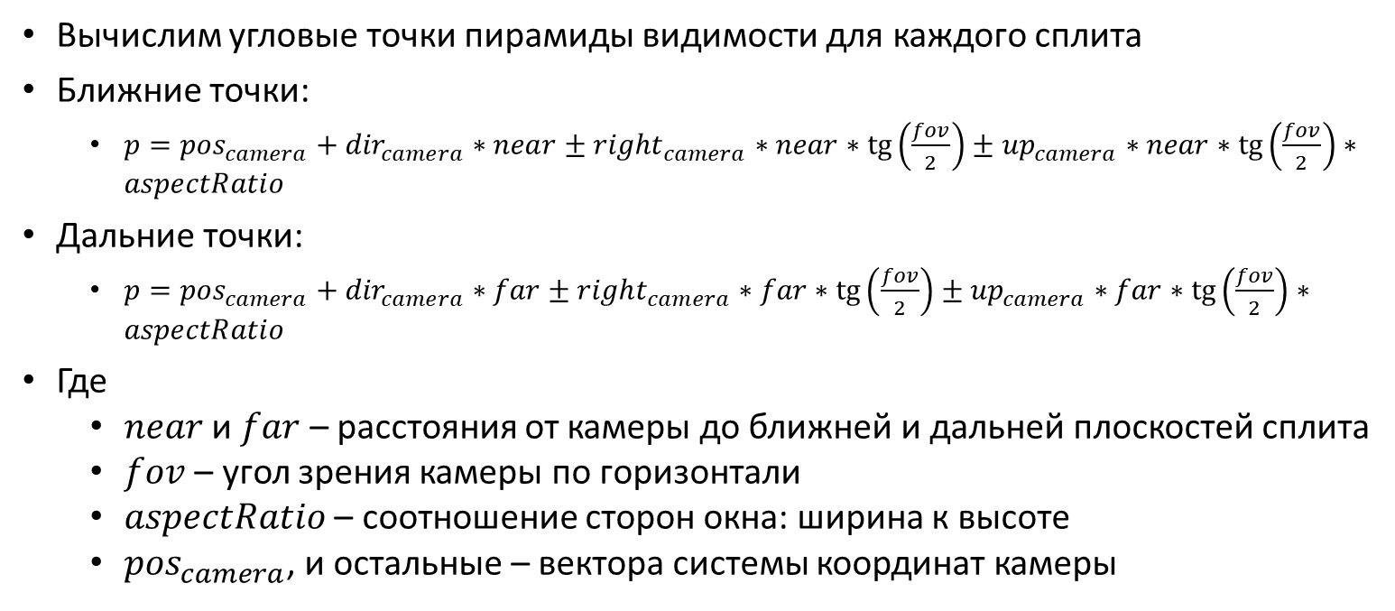
PSSM, вычисление проекций для сплитов
Вычислим угловые точки пирамиды видимости для каждого сплита
Ближние точки:
$p={pos}_{camera}+{dir}_{camera}∗near±{right}_{camera}∗near∗\operatorname{tg}\left(\frac{fov}{2}\right)±{up}_{camera}∗near∗\operatorname{tg}\left(\frac{fov}{2}\right)∗aspectRatio$
Дальние точки:
$p={pos}_{camera}+{dir}_{camera}∗far±{right}_{camera}∗far∗\operatorname{tg}\left(\frac{fov}{2}\right)±{up}_{camera}∗far∗\operatorname{tg}\left(\frac{fov}{2}\right)∗aspectRatio$
Где
$near$ и $far$ – расстояния от камеры до ближней и дальней плоскостей сплита
$fov$ – угол зрения камеры по горизонтали
$aspectRatio$ – соотношение сторон окна: ширина к высоте
${pos}_{camera}$, и остальные – вектора системы координат камеры
Notes:
Формально, нужно посчитать пересечение плоскостей

Slide 37
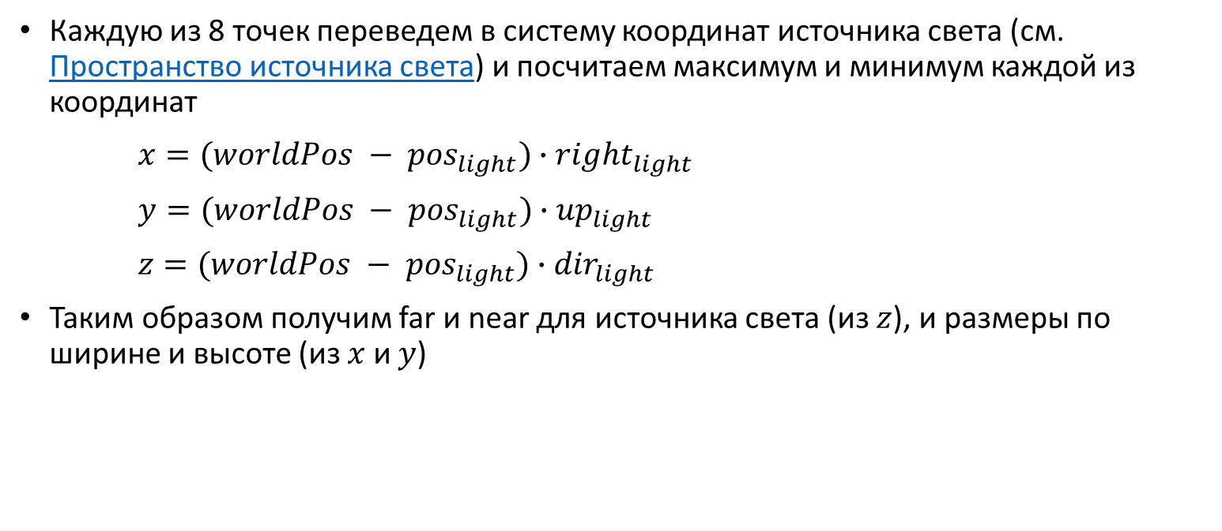
PSSM, вычисление проекций для сплитов
Каждую из 8 точек переведем в систему координат источника света (см. Пространство источника света) и посчитаем максимум и минимум каждой из координат
$x=(worldPos − {pos}_{light})∙{right}_{light}$
$y=(worldPos − {pos}_{light})∙{up}_{light}$
$z=(worldPos − {pos}_{light})∙{dir}_{light}$
Таким образом получим far и near для источника света (из $z$), и размеры по ширине и высоте (из $x$ и $y$)

Slide 38
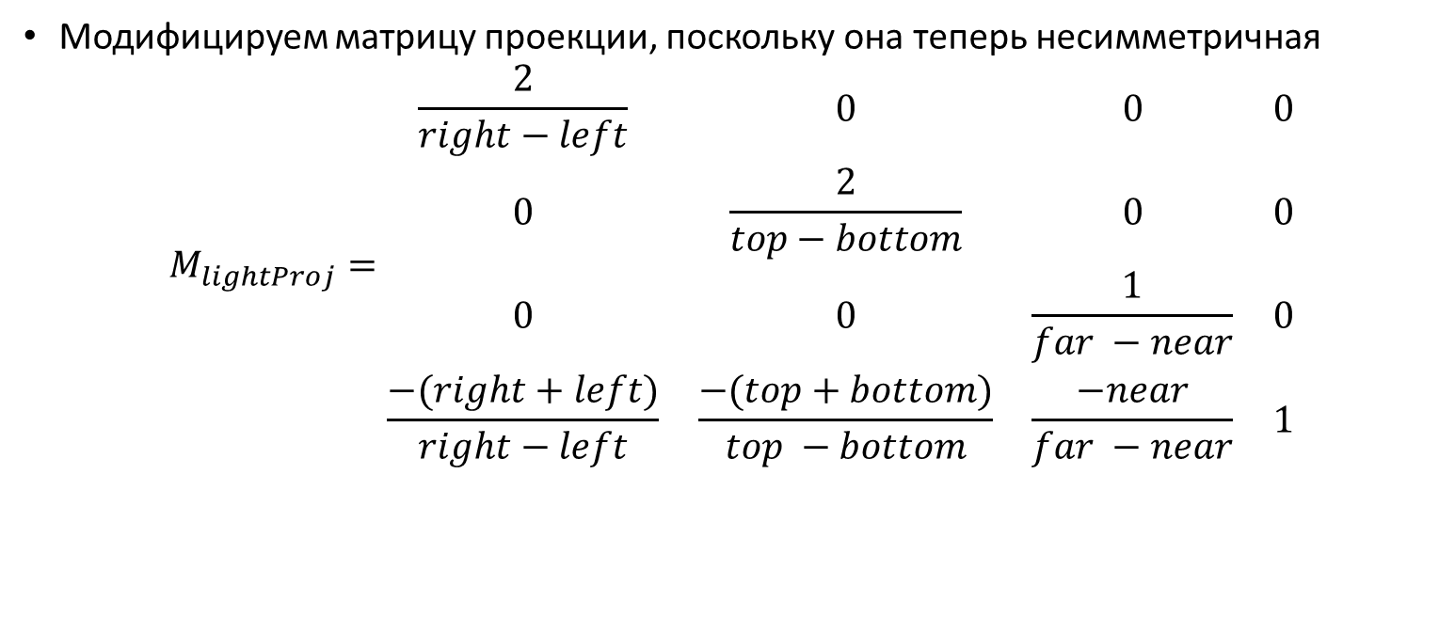
PSSM, вычисление проекций для сплитов
Модифицируем матрицу проекции, поскольку она теперь несимметричная
$$M_{lightProj}=\begin{matrix}\frac{2}{right−left} & 0 & 0 & 0 \\ 0 & \frac{2}{top−bottom} & 0 & 0 \\ 0 & 0 & \frac{1}{far −near} & 0 \\ \frac{−(right+left)}{right−left} & \frac{−(top+bottom)}{top −bottom} & \frac{−near}{far −near} & 1\end{matrix}$$

Slide 39
PSSM, построение теневых карт
Аналогично Directional light, построение теневой карты
Вместо одной текстуры нужно создать массив текстур, по одной для каждого сплита
Построить теневую карту для каждого сплита со своей матрицей
Можно добавить логику, исключающую из отрисовки те объекты, которые не отбрасывают тень в текущий сплит

Slide 40
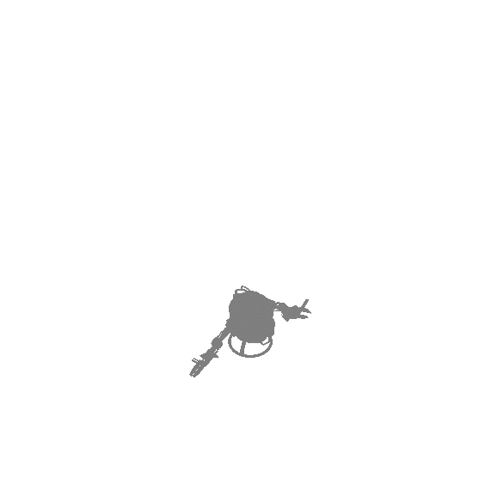
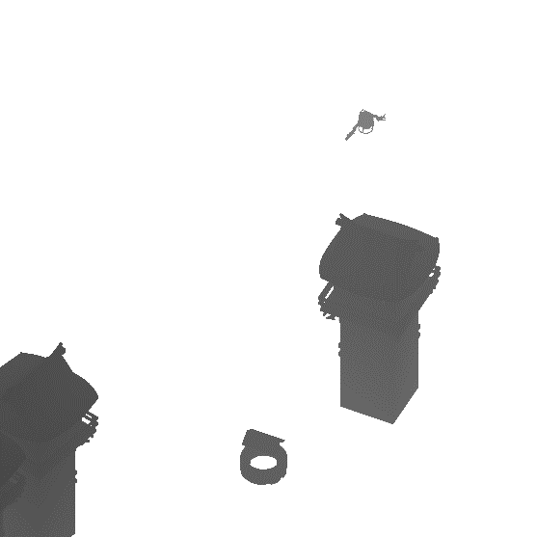
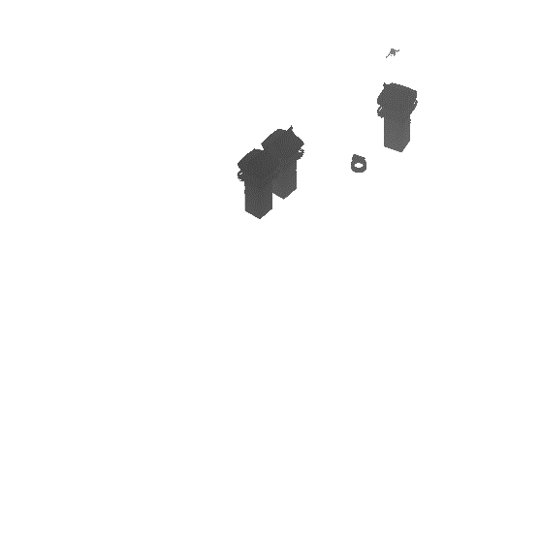
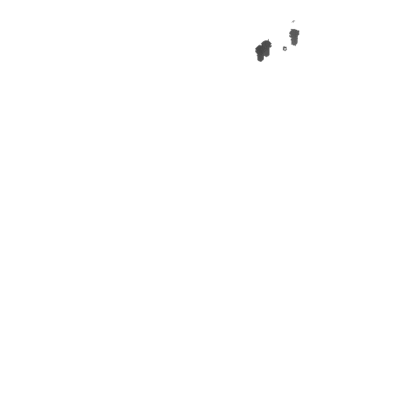
PSSM, построение теневых карт
Сплит 0
Сплит 1
Сплит 2
Сплит 3

Slide 41
PSSM, шейдер
Нужно передать матрицу для каждого сплита
И расстояния для сравнения
float CalculateShadowPSSM(in int lightIdx, in float3 worldPos)
{
float dist = dot(worldPos - cameraWorldPos, cameraWorldDir);
if (dist < shadowSplitDists.x) {
res = SampleShadow(lightIdx, worldPos, 0);
}
else if (dist < shadowSplitDists.y)
…
else return 1.0;
}
Notes:
Удобно, когда 4 сплита – можно расстояния передавать через float4

Slide 42
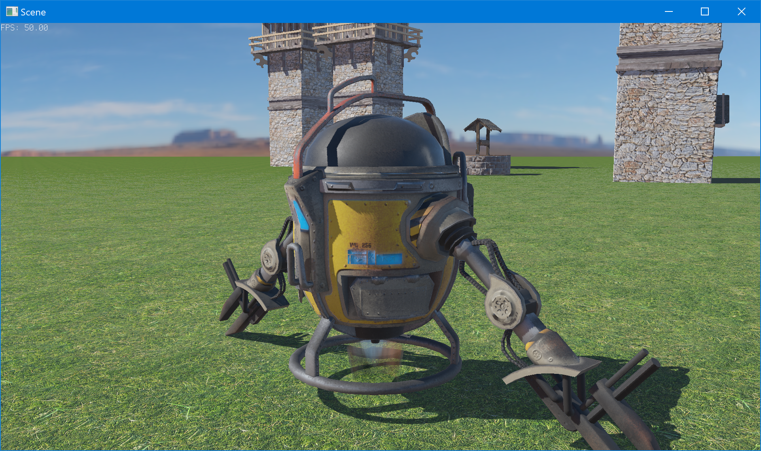
PSSM, применение теневых карт

Slide 43
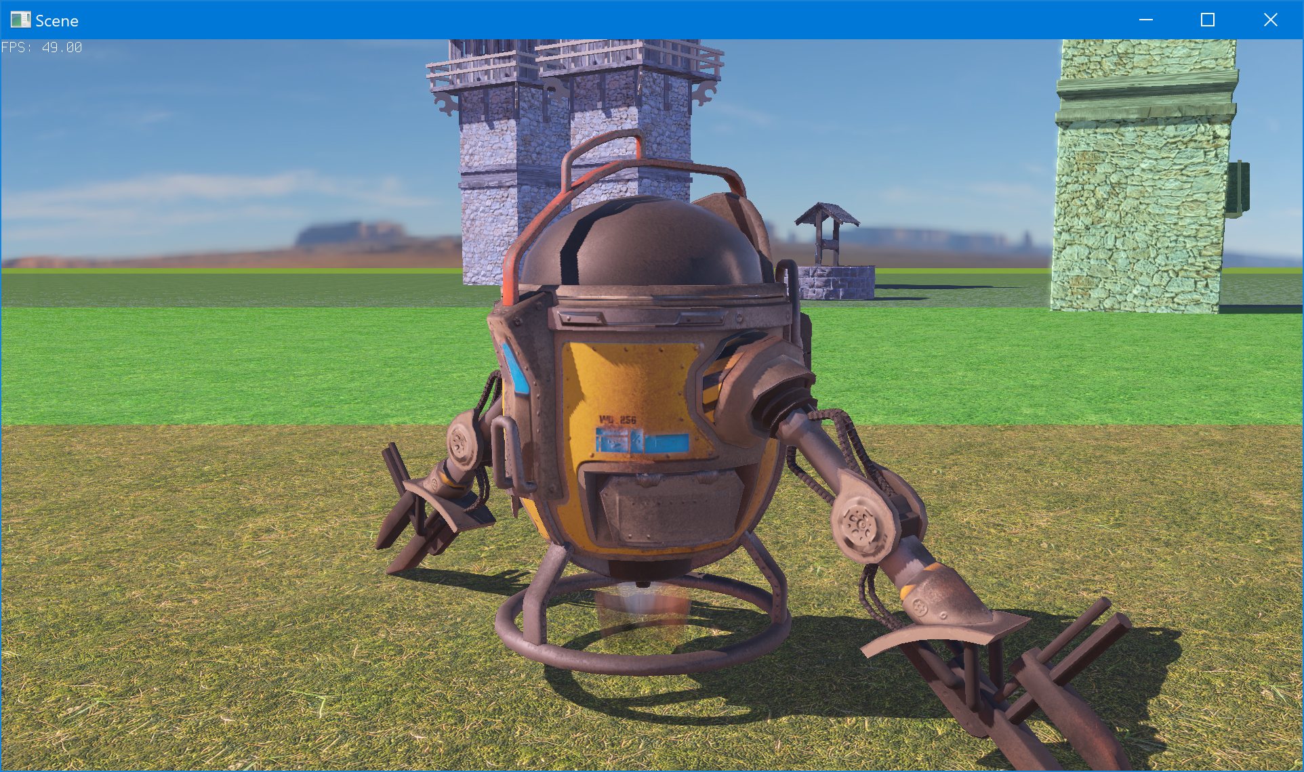
PSSM, применение теневых карт

Slide 44
PSSM, проблема
Поскольку пространство источника света адаптивное и зависит, в частности, от направления камеры, тень может «играть»
См. PSSMShadowDancing.mp4

Slide 45
Cascaded Shadow Maps (CSM)
PSSM является частным случаем семейства алгоритмов CSM
Все они основаны на разбиении всей тени на отдельные теневые карты
Попробуем разбить так, чтобы положение камеры не влияло на тень
Используем заданные размеры сплитов не для того, чтобы делить пирамиду видимости камеры, а чтобы напрямую задать матрицу для каждого сплита
Такой подход используется в CryEngine

Slide 46
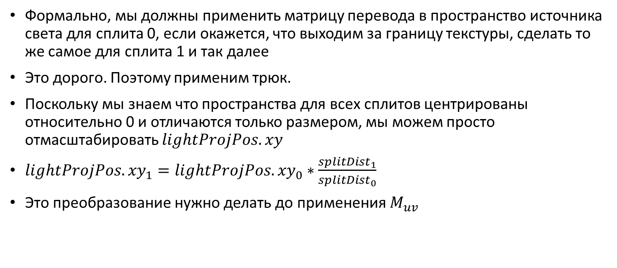
CSM, шейдер
Формально, мы должны применить матрицу перевода в пространство источника света для сплита 0, если окажется, что выходим за границу текстуры, сделать то же самое для сплита 1 и так далее
Это дорого. Поэтому применим трюк.
Поскольку мы знаем что пространства для всех сплитов центрированы относительно 0 и отличаются только размером, мы можем просто отмасштабировать $lightProjPos.xy$
${lightProjPos.xy}_{1}={lightProjPos.xy}_{0}∗\frac{{splitDist}_{1}}{{splitDist}_{0}}$
Это преобразование нужно делать до применения $M_{uv}$

Slide 47
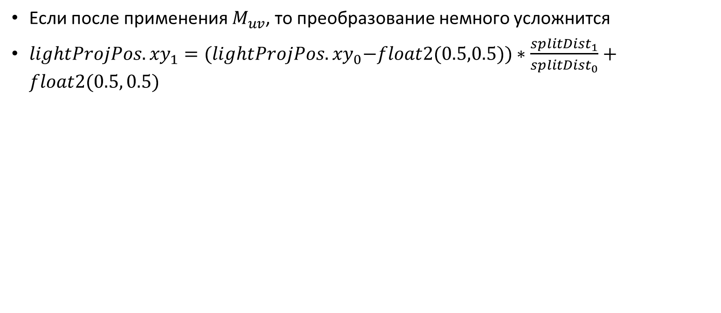
CSM, шейдер
Если после применения $M_{uv}$, то преобразование немного усложнится
${lightProjPos.xy}_{1}={(lightProjPos.xy}_{0}−float2(0.5,0.5))∗\frac{{splitDist}_{1}}{{splitDist}_{0}}+float2(0.5, 0.5)$
Notes:
Тоже можно вынести за скобки и заранее посчитать на CPU

Slide 48
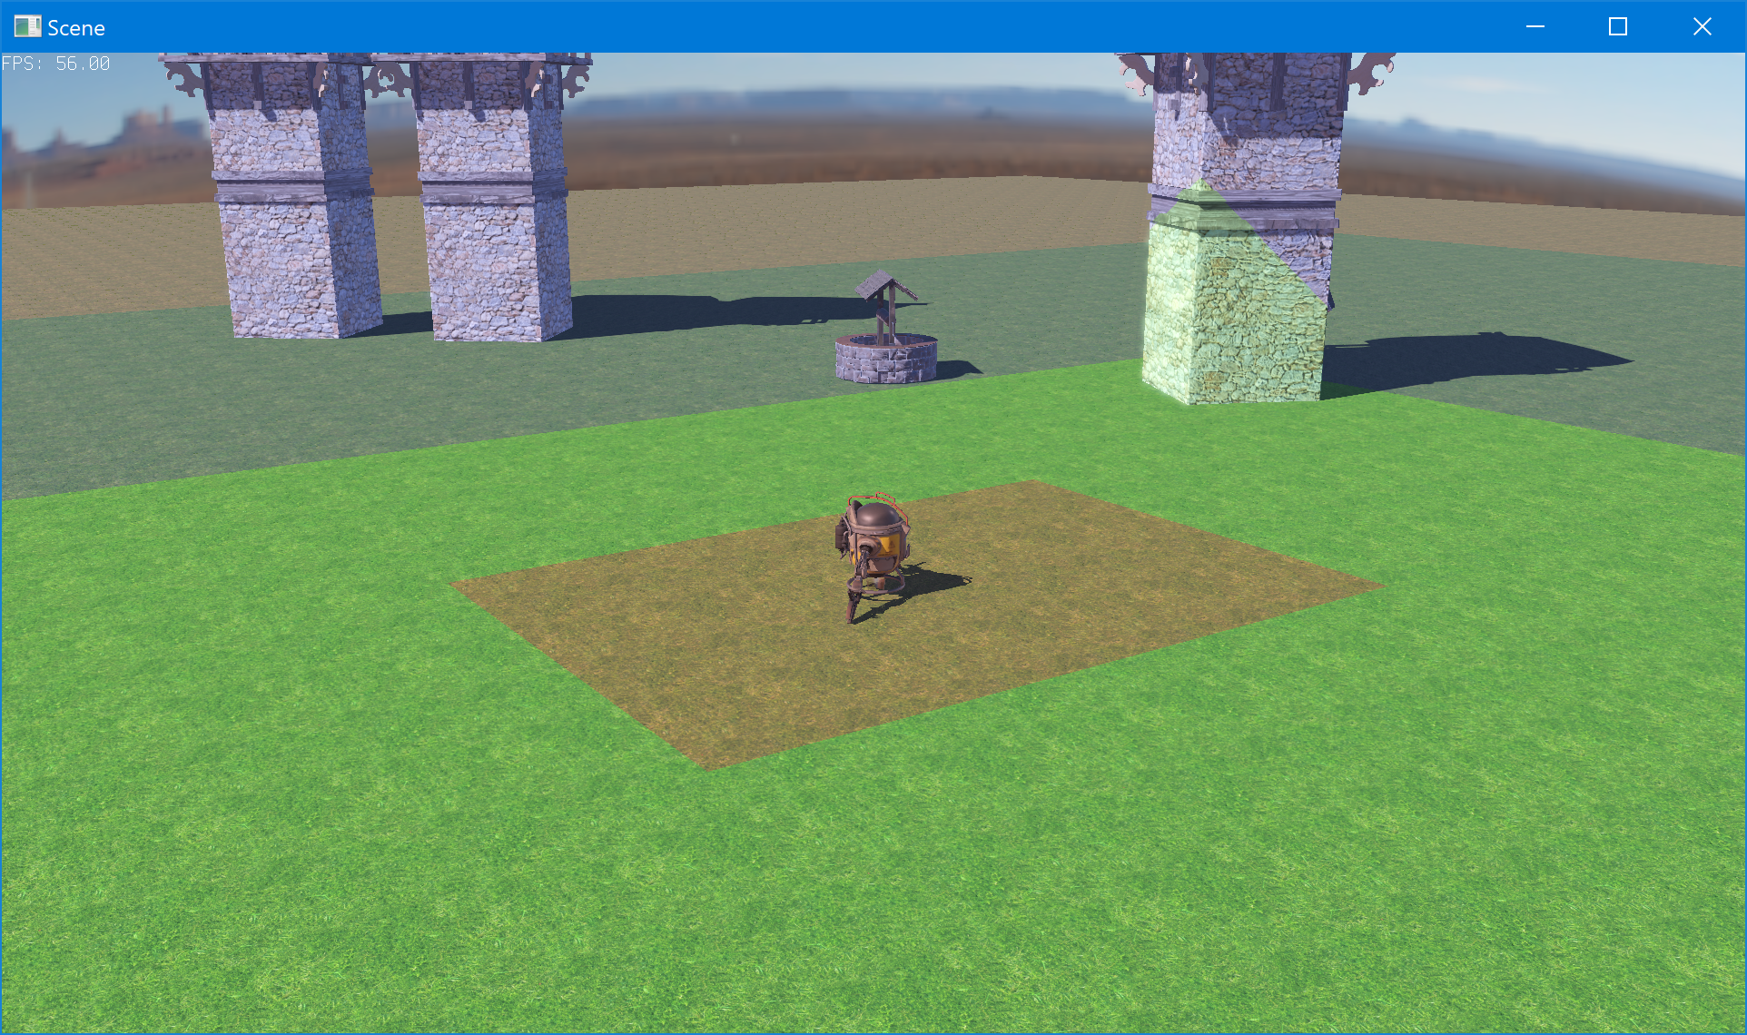
CSM, применение теневых карт

Slide 49
Ссылки
Теневые артефакты и борьба с ними от Microsoft
Алгоритм PSSM от NVIDIA
Обучающая статья от Microsoft

Slide 50
Заключение
Без теней не получится добиться убедительной «реалистичной» картинки
Существует несколько техник изображения теней, но наиболее распространенная – shadow mapping
Наилучший вариант по соотношению цена/качество, но много артефактов
Для борьбы с артефактами существуют аппаратные костыли: depth bias, slope scale bias, percentage closure filtering (PCF)
Особую проблему представляют из себя тени от directional light на открытом пространстве
Наиболее популярный способ борьбы с ней – parallel split shadow mapping
Разбиваем всю пирамиду видимости камеры на параллельные пирамиды и в каждой рисуем свою теневую карту с уменьшающимся от расстояния разрешением

Slide 51
Задание
Сгенерировать сцену – несколько моделей + горизонтальная плоскость
Реализовать тени
Без артефактов =) (по крайней мере явно заметных)
Реализовать поддержку каскадных теней
Команды 1 – 3: PSSM
Команды 4 – 7: CSM, ориентация по мировым осям

